Slide 1
Repaso
Prof: Fabián Brenes Trejos

Slide 2
Lo que hemos estudiado hasta ahora….
Tipos de datos y variable aleatoria
Distribuciones de probabilidad
  Valor esperado, varianza y desviación estándar
  Función de probabilidad
Medidas de tendencia central, dispersión y asociación
Pruebas de hipótesis de una media

Slide 3
¿Qué utilidad le ven a estos temas para el análisis económico?

Slide 4
Distribuciones de Probabilidad

Slide 5
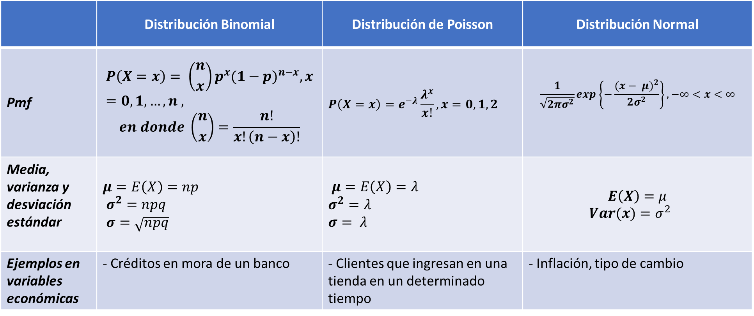
Distribuciones de probabilidad
 | Distribución Binomial | Distribución de Poisson | Distribución Normal
Pmf | $$P\left(X=x\right)= \left({n \atop x}\right)p^{x}{(1−p)}^{n−x}, x=0,1, …,n ,$$ $$en donde \left({n \atop x}\right)=\frac{n!}{x!\left(n−x\right)!}$$ | $$P\left(X=x\right)=e^{−λ}\frac{λ^{x}}{x!}, x=0,1,2$$ | $$\frac{1}{\sqrt{2πσ^{2}}}exp\left\{−\frac{{(x− μ)}^{2}}{2σ^{2}}\right\}, −∞<x<∞$$
Media, varianza y desviación estándar | $$μ=E\left(X\right)=np$$ $σ^{2}=npq$ $σ=\sqrt{npq}$ | $μ=E\left(X\right)=λ$ $σ^{2}=λ$ $$σ= λ$$ | $$E\left(X\right)=μ$$ $Var(x)=σ^{2}$
Ejemplos en variables económicas | - Créditos en mora de un banco | - Clientes que ingresan en una tienda en un determinado tiempo | - Inflación, tipo de cambio

Slide 6
Medidas de tendencia Central, dispersion asociación

Slide 7
¿Para qué se puede emplear las estadísticas descriptivas en el estudio de variables económicas?
Medidas de Tendencia Central:
Primer acercamiento a una serie económica
Resumir en un valor una variable de interés
Análisis exploratorio
Medidas de dispersión:
Conocer variabilidad de la serie
Identificar potenciales valores extremos (outliers)
Asociación:
Identificar si existe asociación lineal entre variables (NUNCA PARA INFERIR CAUSALIDAD!!)

Slide 8
Pruebas de Hipótesis e intervalos de confianza

Slide 9
¿Para qué sirve?
Probar una hipótesis basada en evidencia empírica, con respaldo estadístico.

Slide 10
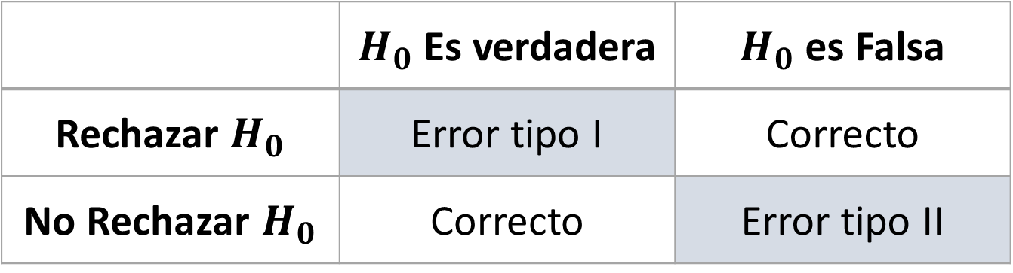
Error tipo I y error tipo II
 | $H_{0}$ Es verdadera | $H_{0}$ es Falsa
Rechazar $H_{0}$ | Error tipo I | Correcto
No Rechazar $H_{0}$ | Correcto | Error tipo II
Sensibilidad: Tasa de verdaderos negativos
Especificidad: -> tasa de verdaderos positivos
$$α=P\left(Error tipo I\right)=P\left(X∈C\right), si H_{0} es verdadera (Nivel de significancia)$$
$β=P\left(Error tipo II\right)=P\left(X∉C\right), si H_{1} es verdadera (1−β: potencia de la prueba)$

Slide 11
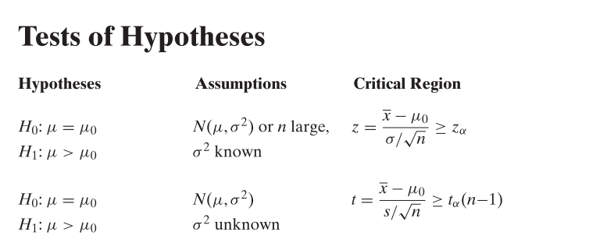
Resumen

Slide 12
Laboratorio

Slide 13
Bibliografía
Hogg, Robert V.., Elliot A.. Tanis, and Dale L.. Zimmerman. 2015. Probability and Statistical Inference. Pearson
Sahu, Sujit K. 2024. Introduction to Probability, Statistics & r. Introduction to Probability, Statistics & R. Springer International Publishing. https://doi.org/10.1007/978-3-031-37865-2.

